Slide 1
Herzlich willkommen
Bis wir um 9:30 starten
Richte dir etwas zum Trinken und wenn du magst auch einen Snack her.
Halte Schreibzeug und einen Kuli bereit.
Während des Workshops lass bitte deine Kamera eingeschalten.
Mikrofon gerne stummschalten, damit wir nicht alle Hintergrundgeräusche hören.
Wir werden eine Pause machen, wenn wir das Bedürfnis danach haben.
bei der Workshop-Reihe
Meine Trauer – Deine Trauer

Slide 2
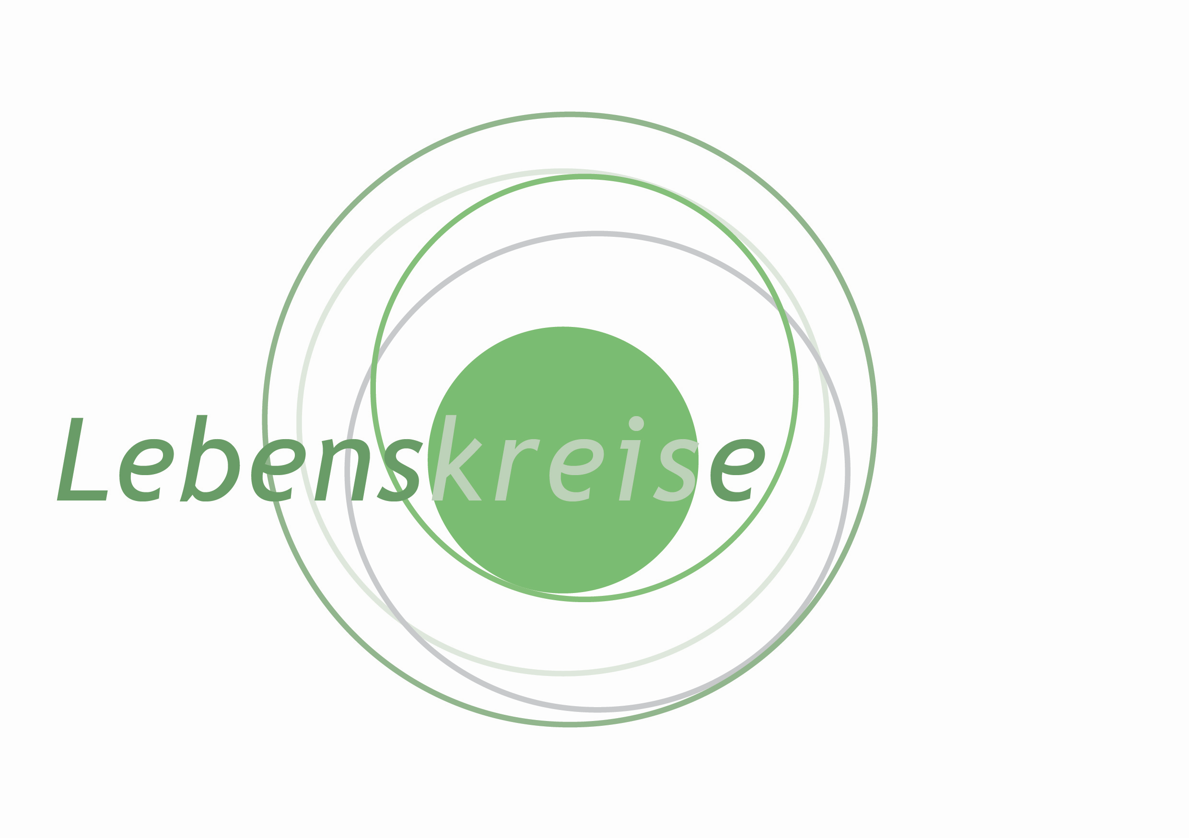
Meine Trauer – Deine Trauer
Caritas Wien

Slide 3
Unsere Themen
Meine eigenen Trauererfahrungen reflektieren, um auf andere leichter eingehen zu können
Was ist Trauer
Selbstfürsorge und Achtsamkeit
Wie mit Angehörigen und Klient:innen sprechen
Wie ehrlich kann ich/muss ich sein
Was kann ich tun, um meine eigene Betroffenheit nicht auf die Klient:in zu übertragen
Gibt es richtig oder falsch

Slide 4
1. Workshop
Trauer ist nicht das Problem, Trauer ist die Lösung (Chris Paul)
Trauer ist die natürliche Reaktion auf einen Verlust (Kerstin Lammer)
Typologien der Trauer
Felder der Trauer
Meine Trauererfahrungen reflektieren
24.2.2022

Slide 5
„Trauer ist nicht das Problem, Trauer ist die Lösung“
Chris Paul

Slide 6
„Trauer ist die natürliche Reaktion auf einen Verlust“
Kerstin Lammer

Slide 7
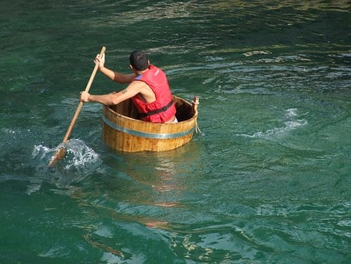
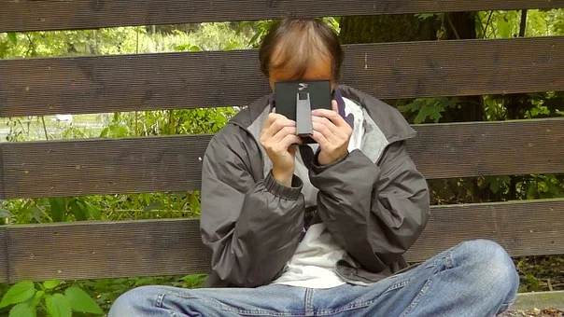
Typologien der Trauer
Rationalisieren
Aktivieren
Versteinern

Slide 8
Rationalisieren
Verkopft
Ich will es verstehen!
Da muss ich doch Informationen bekommen!
Wer kann mir das erklären?
Gefühle zulassen ist mit vermeintlichem Zusammenbruch verbunden

Slide 9
Aktivieren
Macher:in
Nur nicht stehen bleiben.
Ich mach das schon.
Ich bekomme das in den Griff.
Was ist zu organisieren?
Ausstieg aus Aktivität ist wie eine Bremsung von 180 auf 0
Unterschied hin zu oder weg von

Slide 10
Versteinern
eingemauert
Das kann nicht sein
Niemanden rein lassen
Ich bin nicht da
Schutz hinter der Mauer finden
Bedächtig und sanft auf die Menschen zugehen. Mauer kann porös werden.

Slide 11
Übung zu den Typologien
In Gruppe zu viert
Fiktiven Name einer Klientin oder eines Klienten wählen
1 Person ist Beobachter:in ➔ Zeit (max. 5 Min. pro Rollenspiel) und Verhalten im Auge
Jeweils 1 Person übernimmt eine Typologie als Zugehörige:r bzw. Betreuer:in
Jede:r soll einmal jede Rolle innehaben
Nach dem letzten Rollenspiel 5 Min. reflektieren, welche Rolle ist mir vertraut und welche fremd, welche Fragen habe ich
1. Beispiel: Klient:in stirbt unerwartet, drei Zugehörige stehen am Morgen danach am Totenbett
2. Beispiel: Klient:in hat einen langwierigen Sterbeprozess überstanden, drei Zugehörige sind am Totenbett.
3. Beispiel: Klient:in bekommt eine Lebensverkürzende Diagnose, das Team von drei Betreuer:innen bespricht sich in der Teamsitzung.
4. Beispiel: Klient:in möchte vor dem Tod noch gerne in den Zoo. Das dreiköpfige Team, findet es befremdlich, dass sich diese Person Gedanken über den eigenen Tod macht und bespricht sich.

Slide 12
Pause
Bis um 11:30
Beine vertreten, dir was Gutes tun, … bis später

Slide 13
Kurze Reflektion zu den Rollenspielen
1 Person/Gruppe
Was hat uns verwundert?
Welche Fragen haben wir?

Slide 14
Weil es unangenehm ist, an den Tod zu denken, tun wir es auch nicht
Pascal
Unsterblichkeitsillusion hilft uns das Leben zu leben

Slide 15
Felder der Trauer
Wieder auf die Unsterblichkeitsillusion zu
Ich kann wieder wachsen
Sterben und Tod
Wir + Ich stirbt mit dem Du
Es geht auf den Tod zu

Slide 16
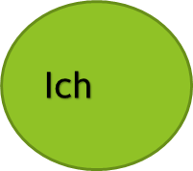
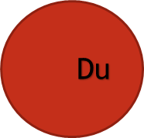
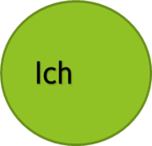
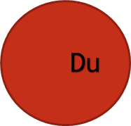

Slide 17
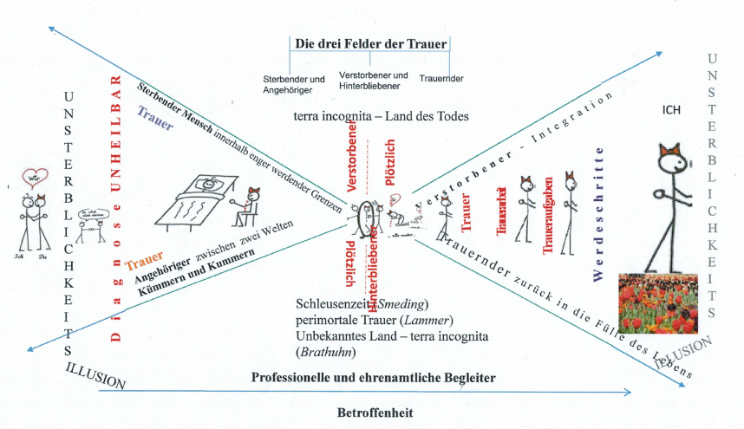
Bild aus Lehrgang: Trauer erwärmen: Monika Müller und Thorsten Adelt

Slide 18
Auseinandersetzung mit meiner Trauer
Wozu?
Die eigenen Trauererfahrungen helfen, um mit anderen besser umgehen zu können
Andockpunkte erkennen
Wenn ich meine Trauergeschichte annehmen kann, kann ich die der anderen leichter begleiten

Slide 19
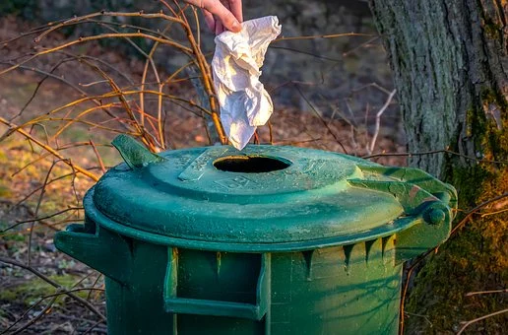
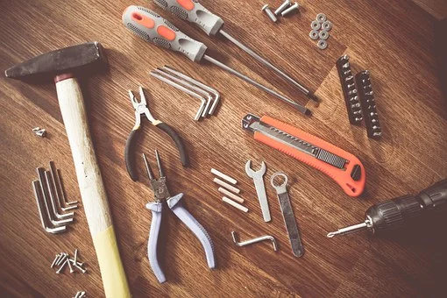
Resümee des heutigen Workshops
Das hätte ich nicht gebraucht,
das lasse ich hier.
Das möchte ich verwenden,
das nehme ich mit.

Slide 20
Danke für dein DA-Sein
Astrid Bechter-Boss | Riedle 27 | 6972 Fußach
a.bechter-boss@lebenskreise.at | www.lebenskreise.at

